Slide 1
論文輪講
Error Diversity Matters: An Error-Resistant Ensemble Method for Unsupervised Dependency Parsing (Behzad Shayegh et al., AAAI 2025)
ー教師なし依存構文解析の誤り耐性アンサンブル法ー
2026年10月2日
植木研究室 8125517 柴崎陸

Slide 2

Agenda
Tokyo University of Science
01
02
03
04
論文を選んだ理由
研究背景・目的
手法
結果・結論

Slide 3
Agenda
Tokyo University of Science
01
02
03
04
論文を選んだ理由
研究背景・目的
手法
結果・結論

Slide 4
論文を選んだ理由
Tokyo University of Science
自分の研究との関連性
自分：沸騰音から熱流束を予測し，複数モデルを統合
しかし，全域での改善とONB近傍での改善は一致しない
モデル単体の精度だけでなく， 「誤り方の重なり」に
注目すると良い
自分の研究への活用可能性
誤差を補完できるモデルの組み合わせを考える手がかりになる
自分の研究で発生するモデル出力の誤差を踏まえて統合等を考える
4

Slide 5
Agenda
Tokyo University of Science
01
02
03
04
論文を選んだ理由
研究背景・目的
手法
結果・結論

Slide 6
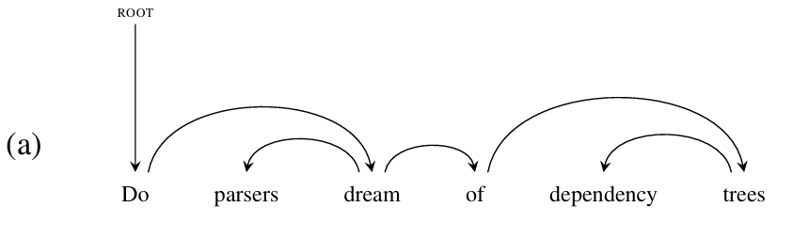

研究背景 – 依存構文解析とは
Tokyo University of Science
依存構文解析
文中の各単語について，どの単語を親（head）とするかを推定し，文の構造を木として表す
本論文では，依存関係の種類ではなく「接続先」を推定する「unlabeled・projective dependency parsing」を対象とする
$$UAS = \frac{正しいheadを予測した単語数}{評価対象の単語数}$$
6

Slide 7
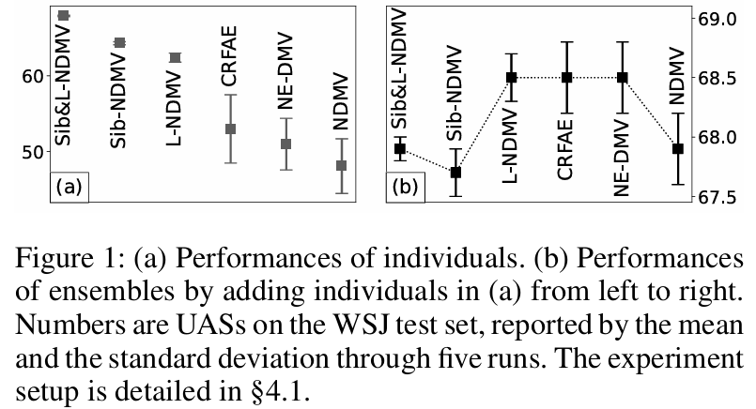
研究背景 – 課題
Tokyo University of Science
異なるモデルを組み合わせれば，各モデルが持つ異なる知識を利用できる
一方，弱いモデルを追加すると，アンサンブル全体の性能が低下する場合がある
Expertise diversity：
  モデルによって得意な入力がことなる
Error diversity：
  同じ入力で間違えた時に，異なる誤答を出す
謝り方が似ているモデルを追加すると，同じ誤りが蓄積する
7

Slide 8
従来手法の課題
Tokyo University of Science
単体性能だけでは良い組み合わせを判断できない
精度の高いモデルを順に選んでも，同じ入力で同じ誤りを出すモデルが集まると，統合による補完効果は小さい
正解・不正解だけの多様性では，誤答の違いが分からない
従来の一部の多様性指標では，各モデルの予測を「正解 / 不正解」として比較する
しかし，不正解となったモデルが，同じ誤答をしているのか異なる誤答をしているのかまでは区別できない
統合後の性能を毎回評価する方法は計算量が大きい
候補モデルを追加するたびに実際にアンサンブルを構成し，検証性能を計算する必要がある
8

Slide 9
手法の定義・目的
Tokyo University of Science
提案手法
Dependency parse aggregation：
  異なるモデルが出力した依存構造を，UASを基準として1つの依存構造へ統合する
Diversity-aware ensemble selection：
  モデル単体の性能だけでなく，モデル群の予測の多様性を表すSociety entropyを考慮して，統合に用いるモデルを選択する
目的
単体性能の高いモデルを集めるだけでなく，誤りを互いに補完できるモデル集合を選び，弱いモデルによるerror accumulationを抑える
9
Notes:
提案手法は CA-LIG、正式には Context-Aware Layer-wise Integrated Gradients です。名前を3つに分けると、Context-Aware が token 同士の文脈関係を考慮すること、Layer-wise が各 Transformer block を見ること、Integrated Gradients が baseline から入力までの勾配積分で寄与を求めることを表します。通常の IG は入力レベルの寄与を見ますが、本手法ではこれを各層の隠れ表現へ拡張している点が異なります。目的は、この IG を各層で計算し attention gradient と融合して、層をまたいだ文脈的な重要度マップを作ることです。新規性は、IG を各層へ拡張し、token の局所的な重要度と attention の文脈構造を融合する点、さらに層をまたぐ rollout で根拠の形成過程を追え、寄与を正負に分離できる点にあります。一言でいえば、局所的な入力寄与と層をまたいだ文脈情報を同時に説明できることが新しさです。

Slide 10
Agenda
Tokyo University of Science
01
02
03
04
論文を選んだ理由
研究背景・目的
手法
結果・結論

Slide 11
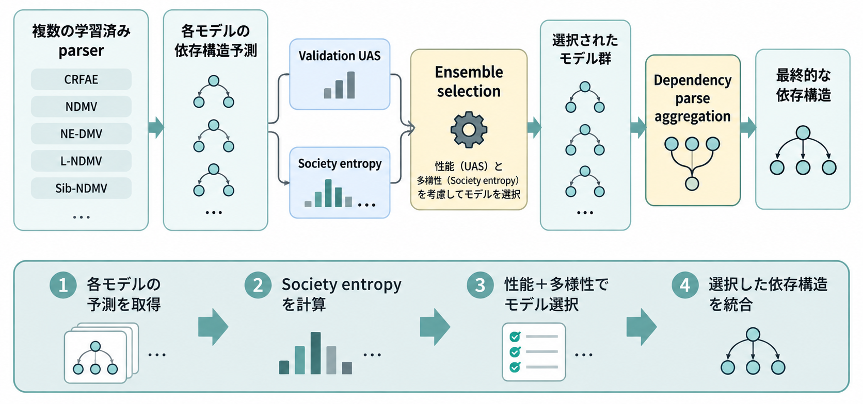
手法 – 全体像
Tokyo University of Science
提案手法では，検証データを用いてensembleに採用するモデルを選び，選択したモデルの依存構造をpost hocに統合する
11
Notes:
CA-LIG の処理は大きく4ステップに分かれます。Step1 で各 Transformer block の隠れ表現に Integrated Gradients を適用して token ごとの重要度を求め、Step2 で attention 重みに対する出力の勾配、つまり attention gradient を計算します。Step3 でこの2つを融合し、Step4 で層をまたいで rollout することで、最終的な文脈的な寄与マップを作ります。なお論文の Fig.1 は3つの Stage で描かれていて、図の Stage1 が Step1 と Step2、Stage2 が Step3 の融合、Stage3 が Step4 の rollout に対応します。この後はまず Integrated Gradients の基本から説明します。

Slide 12
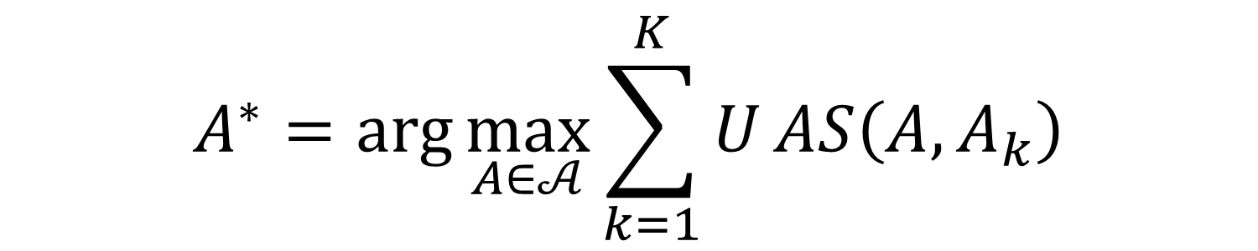
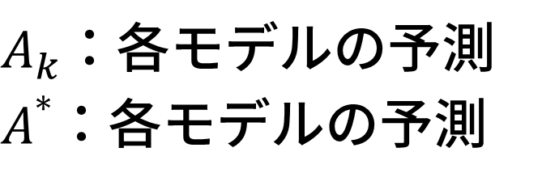
手法 – Step1：Dependency parse aggregation
Tokyo University of Science
複数モデルの出力と，全体として最も一致する依存構造を求める
$$A^{∗}=\arg{\max_{A∈𝒜}{\sum_{k=1}^{K}{U}}}AS\left(A,A_{k}\right)$$
$A_{k}：$各モデルの予測
$A^{∗}：$各モデルの予測
$$m\left(a;j\right)=\text{単語 }j\text{ のheadを }a\text{ としたモデル数}$$
各headへの「票数」を最大化しながら，依存期として成立する構造をEisner法で求める
12
Notes:
Integrated Gradientsは、何も情報がないbaselineから実際の入力までを少しずつ補間し、その途中の勾配を積分することで入力特徴の寄与を求めます。スペクトログラムに使う場合は、各ピクセルが時刻と周波数の強度を表すので、どの時間帯・周波数帯が沸騰判定や熱流束予測に効いたかを見ることができます。

Slide 13


手法 – Step2：Society distribution / Society entropy
Tokyo University of Science
モデル群の予測を「どのheadへ何割のモデルが当方したか」という分布に変換する
Society distribution：あるhead aに投票したモデルの割合
$$SD\left(a\right)=\frac{\sum_{κ∈K}{1}\left[A_{κ}^{\left(j\right)}=a\right]}{\left|K\right|}$$
Society entropy：各単語の予測分布のentropyを平均
$$SE=\frac{1}{n}\sum_{j=1}^{n}{H}\left(SD_{j}\right)$$
同じ予測へ集中 → entropy 小
複数の予測へ分散 → entropy 大
13
Notes:
Step1では、通常のIGを入力だけでなく各Transformer blockの隠れ表現に適用します。これにより、単に入力のどこが重要かだけでなく、浅い層では何を見ていて、深い層では何が重要になっているのかを追うことができます。自分の研究で言えば、Conformerの浅い層では局所的な時間–周波数特徴、深い層ではONB近傍の文脈的な特徴が強くなるかを見るイメージです。

Slide 14
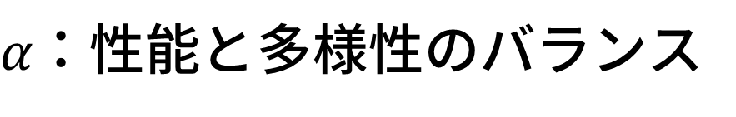
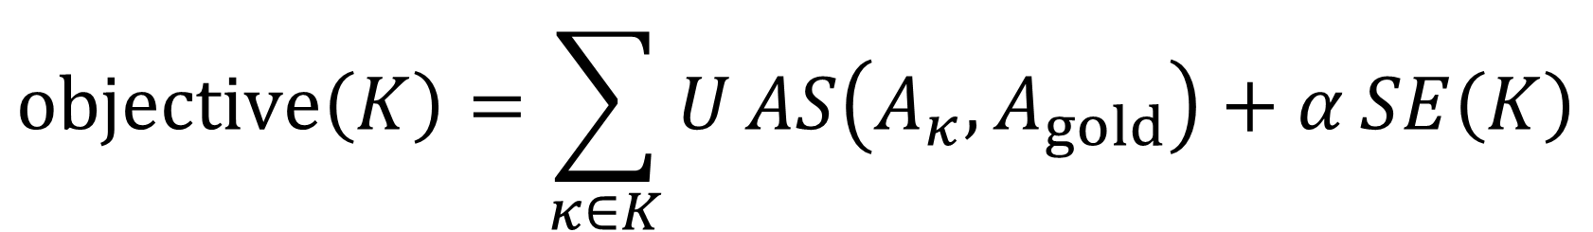
手法 – Step3：性能と多様性を組み合わせる
Tokyo University of Science
多様性が高いだけでは良いensembleとは限らない
$$objective\left(K\right)=\sum_{κ∈K}{U}AS\left(A_{κ},A_{gold}\right)+α SE\left(K\right)$$
$α：$性能と多様性のバランス
Performance：精度の低いモデルばかりを選ばない
Diversity：既存モデルと異なる予測をするモデルを評価
14
Notes:
attention mapだけでは、モデルがどこを参照したかは分かりますが、それが本当に予測に効いたかは分かりません。そこでCA-LIGでは、対象クラスの出力に対してattention重みがどれだけ効いたか、つまりattention gradientを計算します。これにより、単なる注目ではなく、予測に効いたattention接続を見ようとしています。

Slide 15
手法 – Step4：Forward stepwise selection
Tokyo University of Science
評価値が最も高くなるモデルを1つずつensembleへ追加する
1回目：validation UASが最も高いモデル
$$κ1​=argκ′max​UAS\left(Aκ′​,Agold​\right)$$
2回目以降：追加後のobjectiveが最大となるモデル
$$κt​=argκ′max​objective\left(Kt−1​∪κ′\right)$$
上記を事前に与えた$T$回繰り返し，合計$T$モデルとなる
15
Notes:
Step3では、Layer-wise IGで得たtoken重要度と、attention gradientで得たtoken間接続の重要度を掛け合わせます。IGは「どのtokenが重要か」に強く、attention gradientは「どのtoken間関係が予測に効くか」に強いです。この2つを融合することで、どのtokenが、どの文脈的な経路を通じて予測に効いたのかを表現できます。

Slide 16
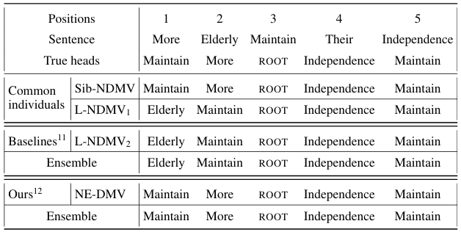
手法の具体例
Tokyo University of Science
単体性能が低いモデルでも，誤り方が異なればensembleでは有効になる
Baseline：L-NDMV₂
  単体性能は高いが，L-NDMV₁と同じ誤り
Proposed：NE-DMV
  単体性能は低いが，異なる誤りを持つ
Ensembleでは提案法が正しいheadを復元
16
Notes:
最後に、各層で得られたrelevance付きattention行列を掛け合わせることで、入力tokenの影響が層を通じて最終予測へどう伝わったかを表すマップを作ります。また、CA-LIGでは寄与を正と負に分けられます。自分の研究では、正の寄与は沸騰判定を強める時間–周波数領域、負の寄与はノイズや未沸騰的な領域として解釈できる可能性があります。

Slide 17
Ensemble selection手法の比較
Tokyo University of Science
selection | 何を見るか
w/o diversity | モデル単体のUASのみ
Kuncheva’s diversity | 正解/不正解の分布
Society entropy | 実際の予測先の分布
Ensemble validation | 追加候補ごとに実際のensemble性能を評価
提案法の狙い：
  Ensemble validationに近い選択性能を，より少ない計算で得る
17
Notes:
最後に、各層で得られたrelevance付きattention行列を掛け合わせることで、入力tokenの影響が層を通じて最終予測へどう伝わったかを表すマップを作ります。また、CA-LIGでは寄与を正と負に分けられます。自分の研究では、正の寄与は沸騰判定を強める時間–周波数領域、負の寄与はノイズや未沸騰的な領域として解釈できる可能性があります。

Slide 18
実験設定
Tokyo University of Science
WSJ/Penn Treebankを用いって，aggregationとensemble selectionを評価する
Dataset：Wall Street Journal / Penn Treebank
Train：Selection 2-21
Validation：Selection 22
Test：selection 23
Validation：正解付き250文
Candidates：CRFAE / NDMV / NE-DMV / L-NDMV / Sib-NDMV
Selection experiment：5種類×5 runs = 25 models
Metric：UAS
学習時には構文アノテーションを使用しない
Validationは学習中のモデル選択・ensemble selectionに使用
18
Notes:
実験では、NLPと画像の両方でCA-LIGを評価しています。テキストでは感情分析、長文分類、低リソース言語のヘイトスピーチ検出を扱い、画像ではMAE Vision Transformerを用いています。比較対象はInput×Gradient、通常のIG、LRP、Attention Rolloutなどです。つまり、CA-LIGが既存の勾配系・attention系の説明手法より良い説明を出せるかを確認しています。

Slide 19
Agenda
Tokyo University of Science
01
02
03
04
論文を選んだ理由
研究背景・目的
手法
結果・結論

Slide 20
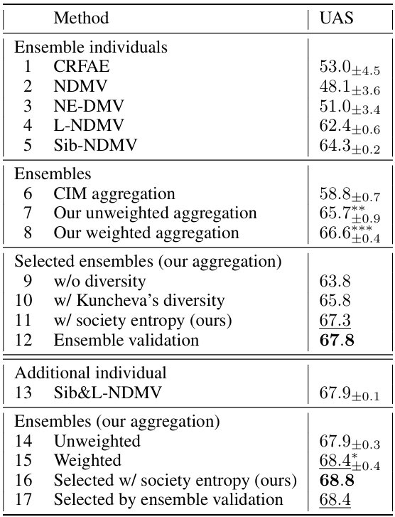
結果① ：AggregationとSelectionの主要結果
Tokyo University of Science
UASによるaggregationで単体モデルを上回り，Society entropyによるselectionでさらに性能が向上
Best individual
→Sib-NDMV：64.3
Unweighted aggregation
→65.7
Weighted aggregation
→66.6
Society entropy selection
→67.3
Ensemble validation
→67.8
追加モデルであるSib&L-NDMVを含む条件では
Society entropy ：64.3
Ensemble validation ：65.7
20
Notes:
テキスト分類では、人間が根拠として注釈したtokenとの一致度をtoken-F1で評価しています。結果として、CA-LIGは既存手法より高いtoken-F1を示しました。これは、attentionだけの手法やIG単体よりも、人間が重要とみなす語に近い説明を出せていることを意味します。

Slide 21
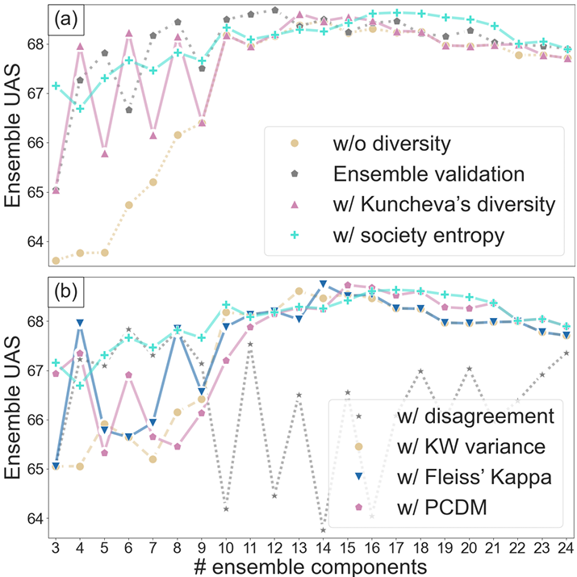
結果②：選択するモデル数による違い
Tokyo University of Science
Society entropyは，選択モデル数が変化しても比較的安定した性能を示す
Diversityを考慮しない方法は多くの条件で低性能
Society entropyは特にモデル数が多い条件で高性能
少数モデルでも他手法より変動が小さい
21
Notes:
画像分類では、CA-LIGは対象物の意味的に重要な領域に比較的まとまって注目していることが示されています。これは、自分の研究でスペクトログラム画像に適用したときにも、どの時間–周波数領域が予測に効いたかを可視化できる可能性があるという点で重要です。

Slide 22
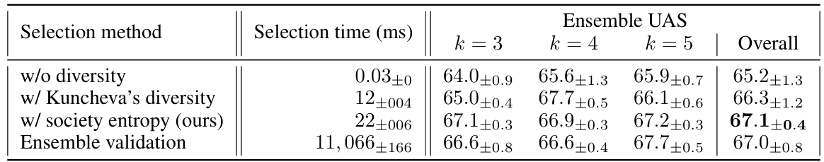
結果③：安定性と計算時間
Tokyo University of Science
Ensemble validationと同程度の性能を，はるかに短い選択時間で得る
Overall UAS
→
Society entropy：67.1 ± 0.4
Ensemble validation：67.0 ± 0.8
Selection time
→
Society entropy：22 ms
Ensemble validation：11,066 ms
22
Notes:
CA-LIGの特徴は、単に最終的な説明マップを出すだけでなく、層ごとのrelevance変化を追える点です。浅い層では表面的特徴、中間層では文脈的関係、深い層ではタスク判断に近い特徴が強まると解釈できます。また、寄与を正負に分離できるため、予測を支持する根拠と、逆に予測を弱める根拠を区別できます。

Slide 23
結論
Tokyo University of Science
本論文は，異なる教師なし依存構文解析モデルの予測をpost hocに統合し，さらにerror diversityを考慮してensembleに用いるモデルを選択する手法を提案した
Society entropyでは，各モデルの「正解 / 不正解」だけでなく，どの予測先へ意見が分かれたかを利用して多様性を評価する
WSJの実験では，UASを用いたaggregationにより単体モデルを上回り，Society entropyによるselectionは，ensemble validationと近い性能を大幅に短い選択時間で実現した
自分の研究では，この考え方をそのまま回帰へ適用するのではなく，各モデルの誤差の方向・大きさ・発生位置を調べ，ONB近傍で互いの誤りを補完できるモデル集合かを検証したい
23
Notes:
まとめると、CA-LIGはIntegrated Gradientsを各層に拡張し、attention gradientと融合することで、Transformerの予測根拠を層・文脈方向に説明する手法です。自分の研究では、tokenをスペクトログラムのパッチや時間フレーム・周波数帯に対応させることで、どの時間–周波数領域が沸騰判定を強めたか、あるいは弱めたかを可視化できます。まずは通常のIGをAlexNetやConformerに適用し、その後マスク実験で物理的妥当性を確認するのが現実的だと考えています。

